Slide 1

Chinese Cards
Приложение для изучения китайского языка с интервальным повторением
Выполнили: Толоконникова Анастасия, Широков Денис
Группа: ИСП-43
Проверил: Егоров Роман Владимирович
2026 г.

Slide 2


ПРОБЛЕМЫ И АКТУАЛЬНОСТЬ
Проблема:
Иероглифы сложно запоминать без системы повторения.
Существующие приложения (Duolingo, Anki) либо универсальны, либо не адаптированы под российского пользователя.
Актуальность:
Китайский входит в перечень языков ЕГЭ.
Рост деловых связей с Китаем → спрос на специалистов со знанием языка.
2026–2027 — перекрёстные Годы образования России и Китая.

Slide 3

ЦЕЛЬ И ЗАДАЧИ
Цель: разработать веб-приложение для заучивания китайских иероглифов с интервальным повторением.
Задачи:
Спроектировать модульную архитектуру.
Реализовать валидацию, SRS, storage, сессию, статистику.
Обеспечить обработку исключительных ситуаций.
Покрыть критическую логику unit-тестами.
Настроить CI.
Провести инспекцию кода и измерить метрики качества.

Slide 4
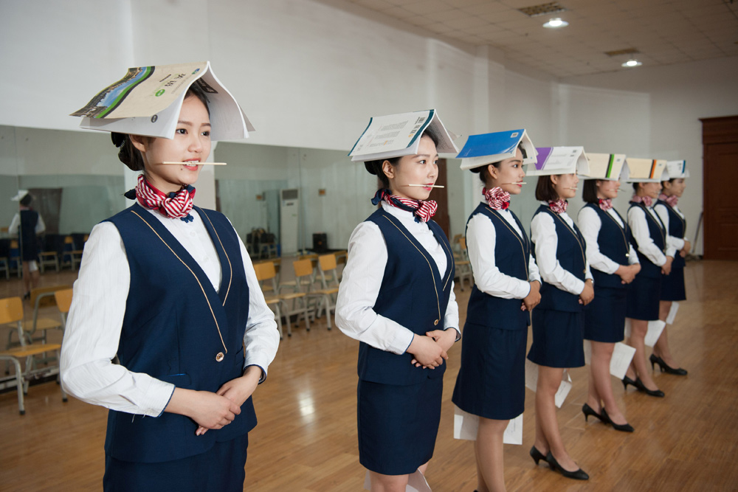
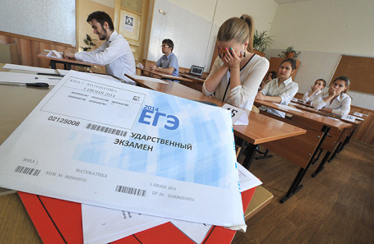

ЦЕЛЕВАЯ АУДИТОРИЯ

Slide 5
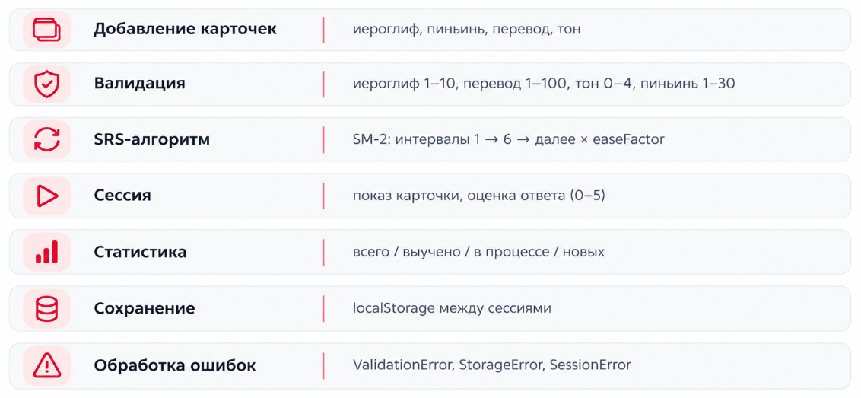
ФУНКЦИОНАЛЬНОСТЬ (MVP)

Slide 6
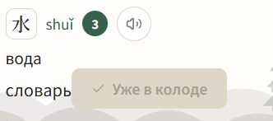
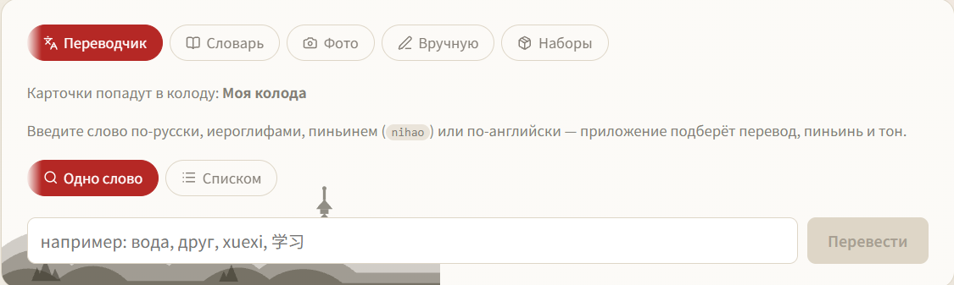
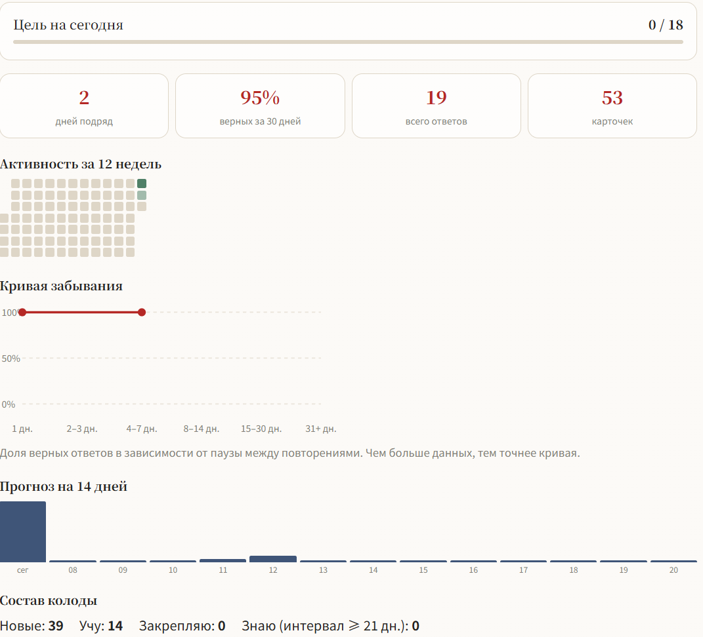
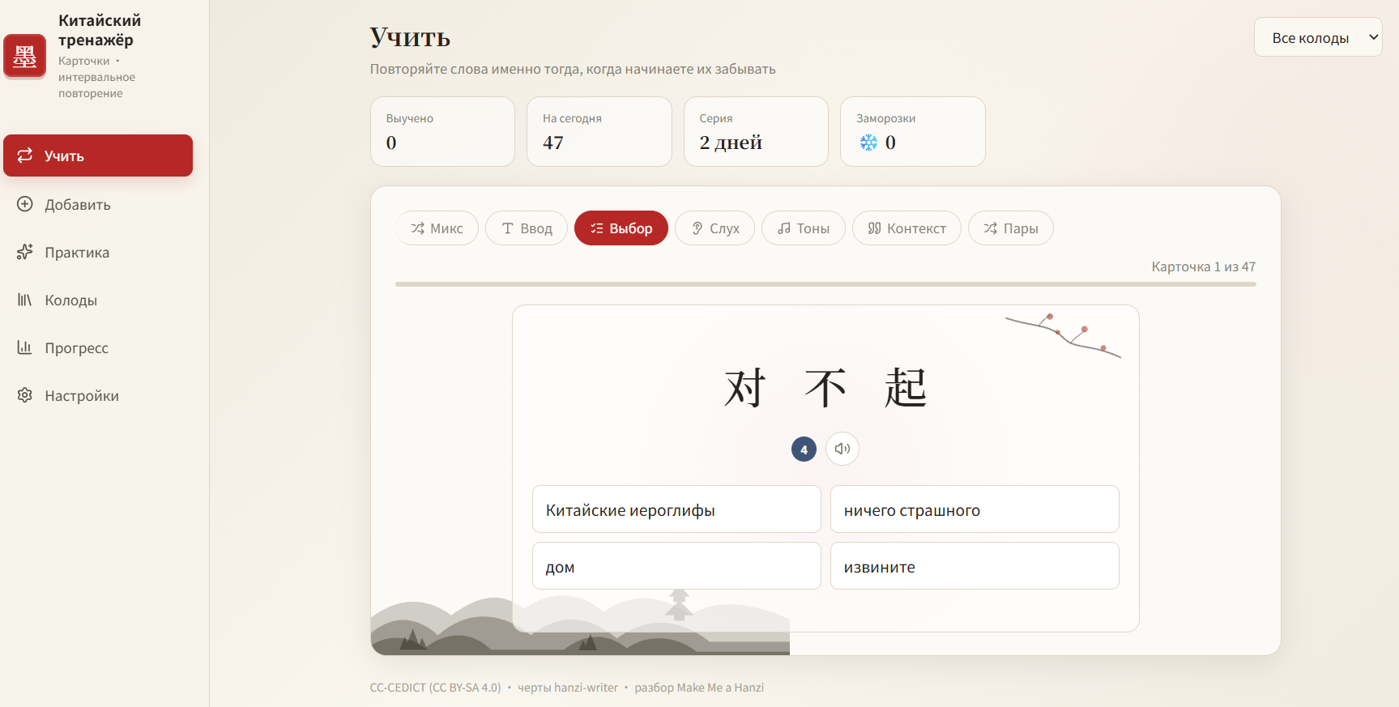
ДЕМОНСТРАЦИЯ

Slide 7
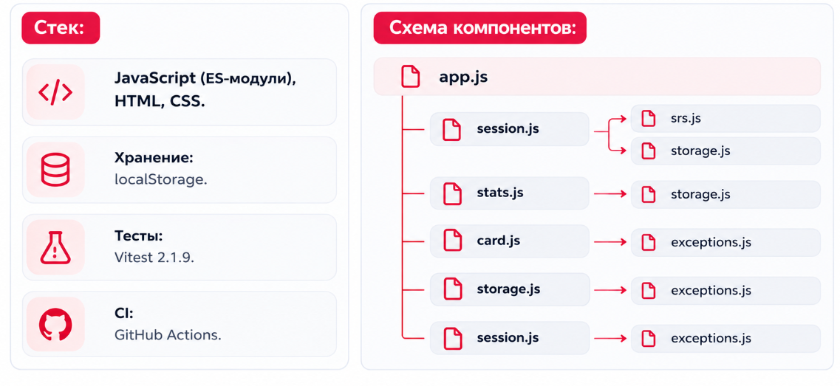
АРХИТЕКТУРА

Slide 8
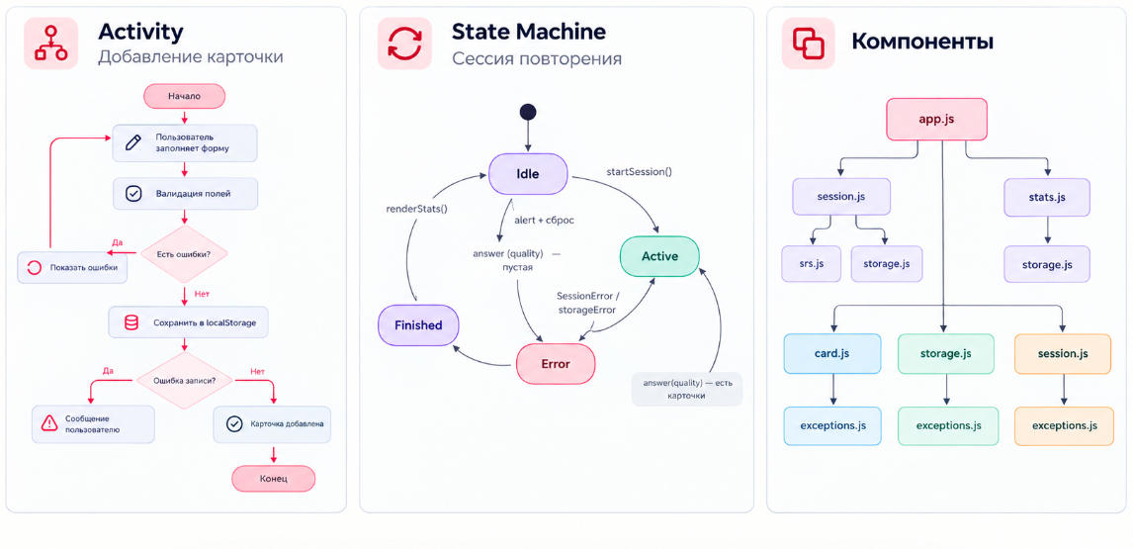
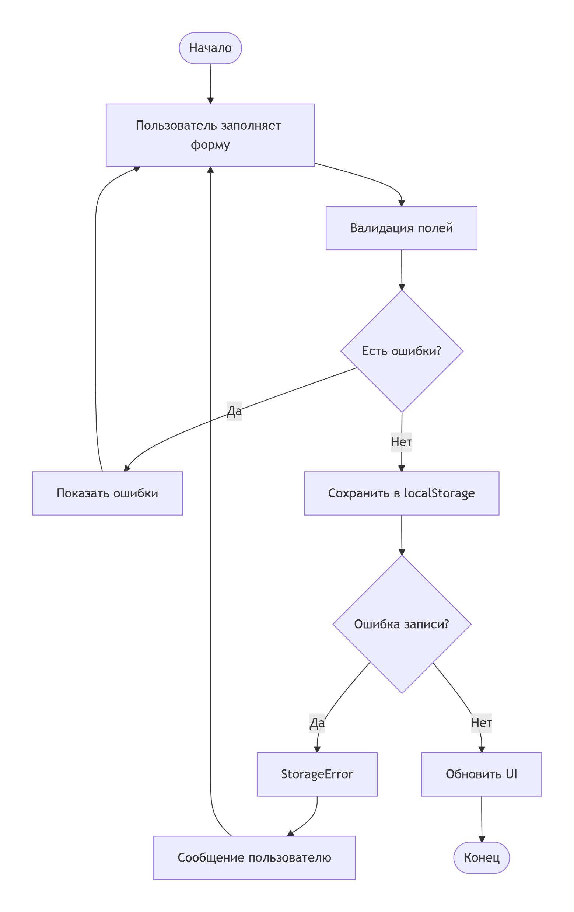
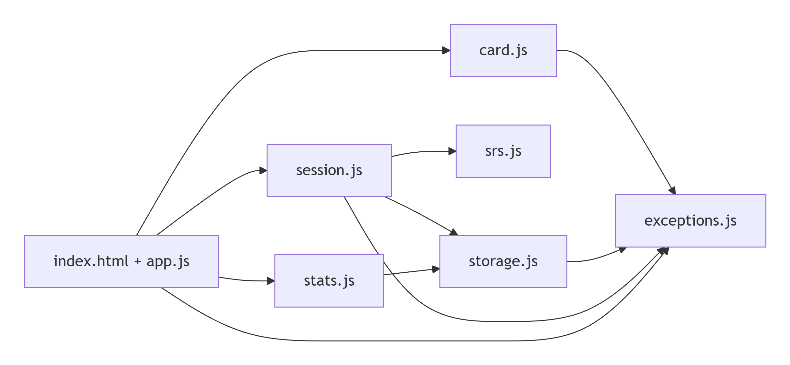
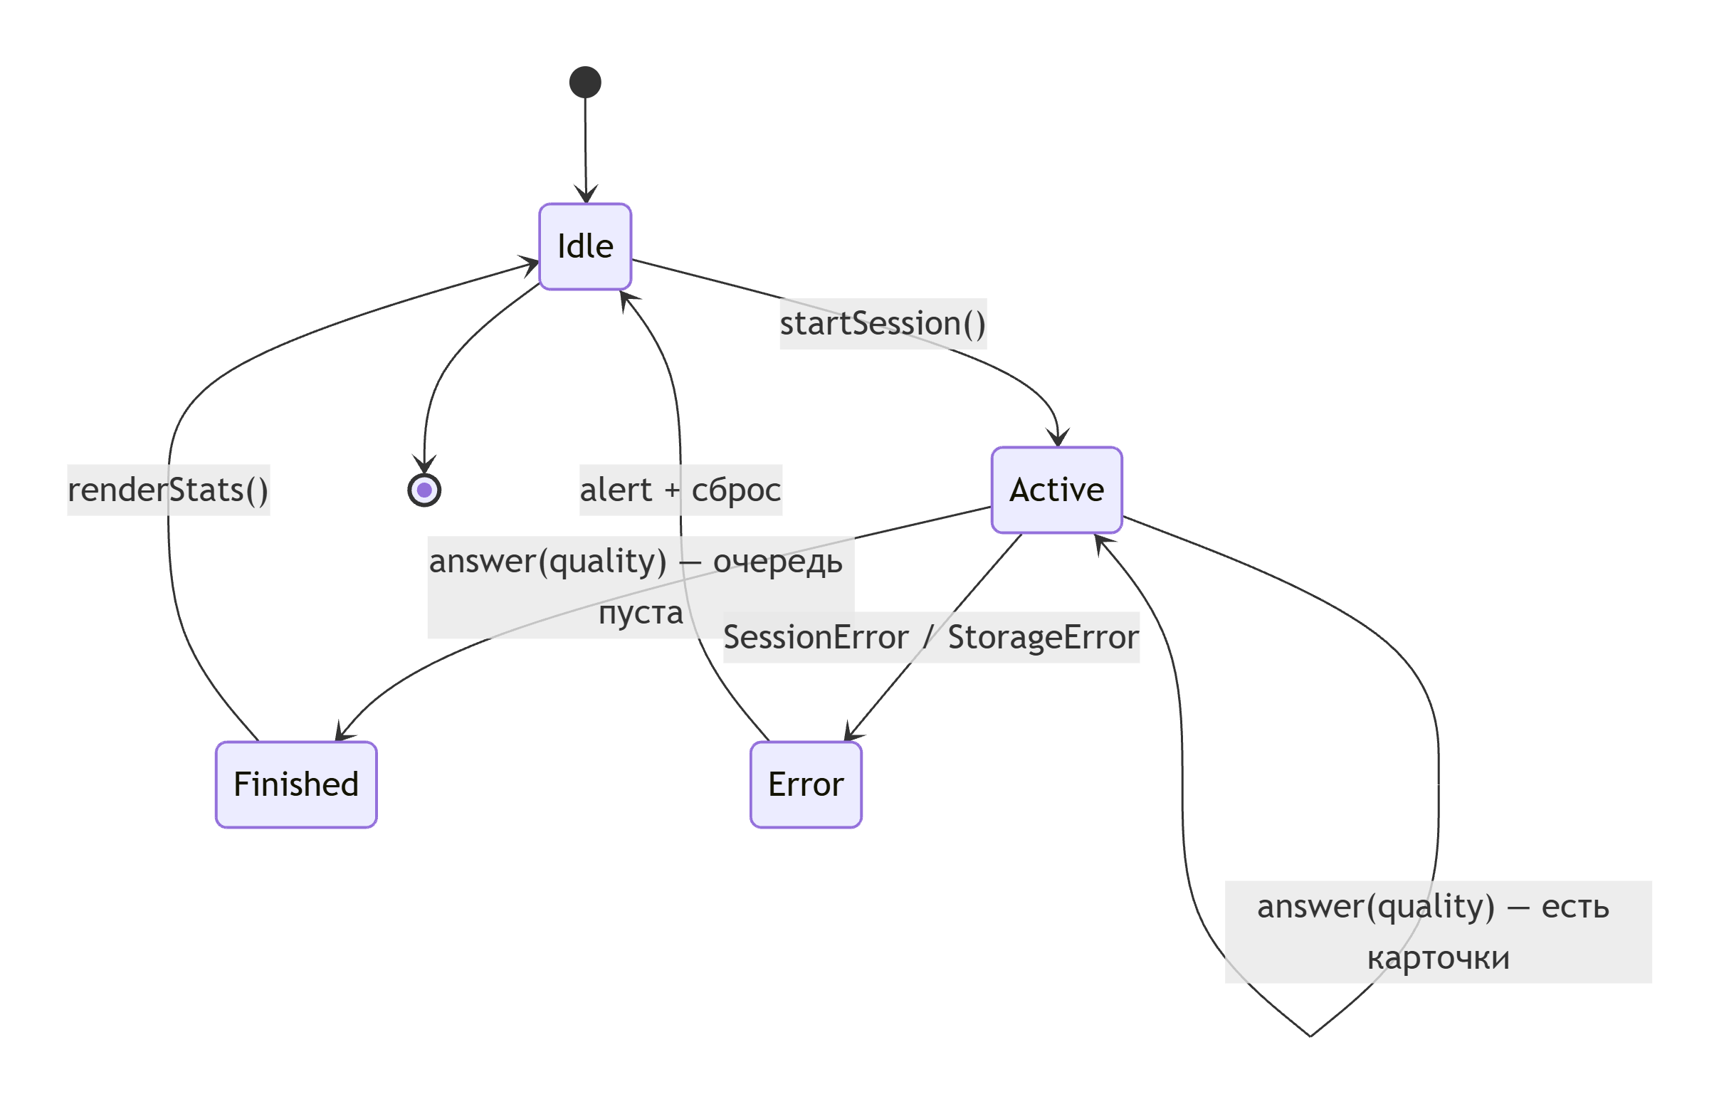
ДИАГРАММЫ

Slide 9
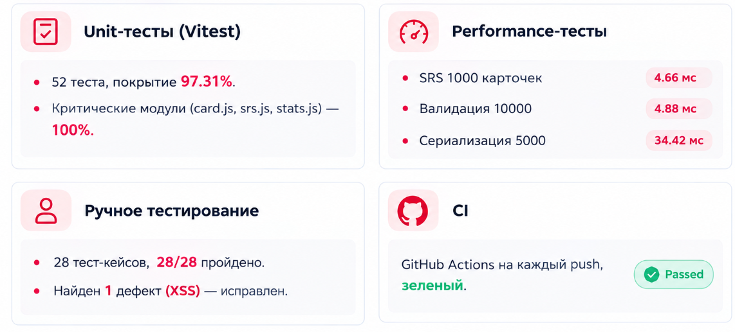
ТЕСТИРОВАНИЕ

Slide 10
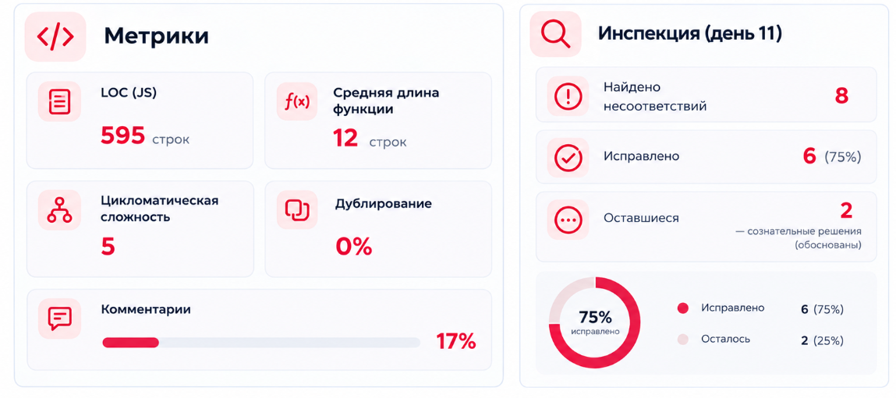
КАЧЕСТВО КОДА

Slide 11
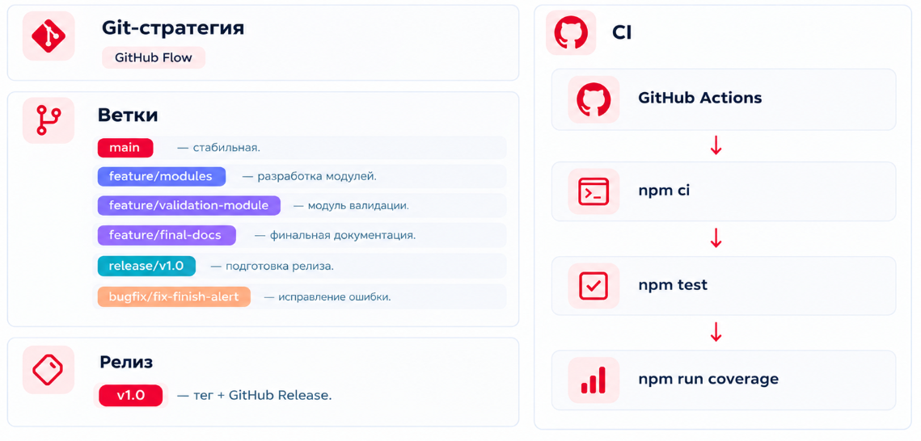
Git и CI

Slide 12
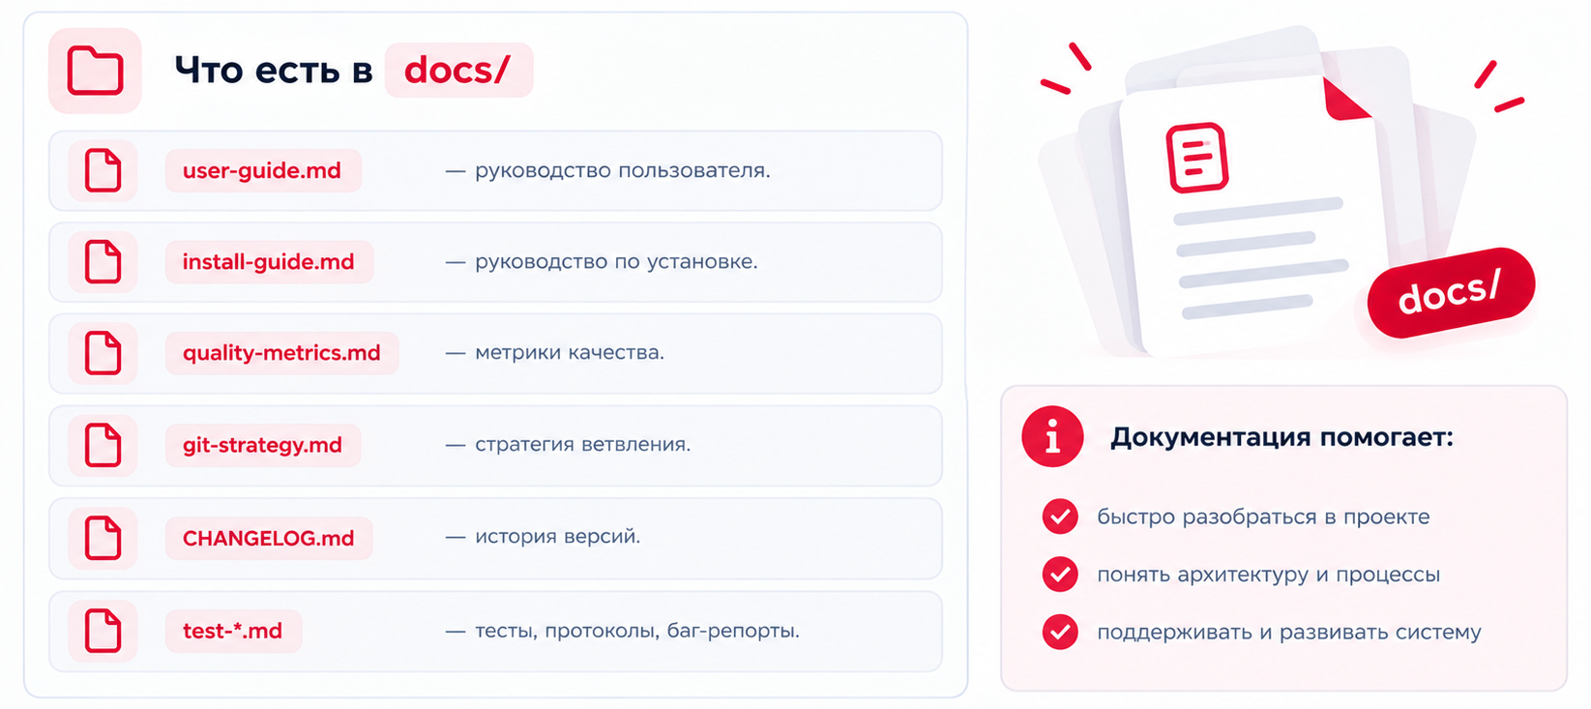
ДОКУМЕНТАЦИЯ

Slide 13
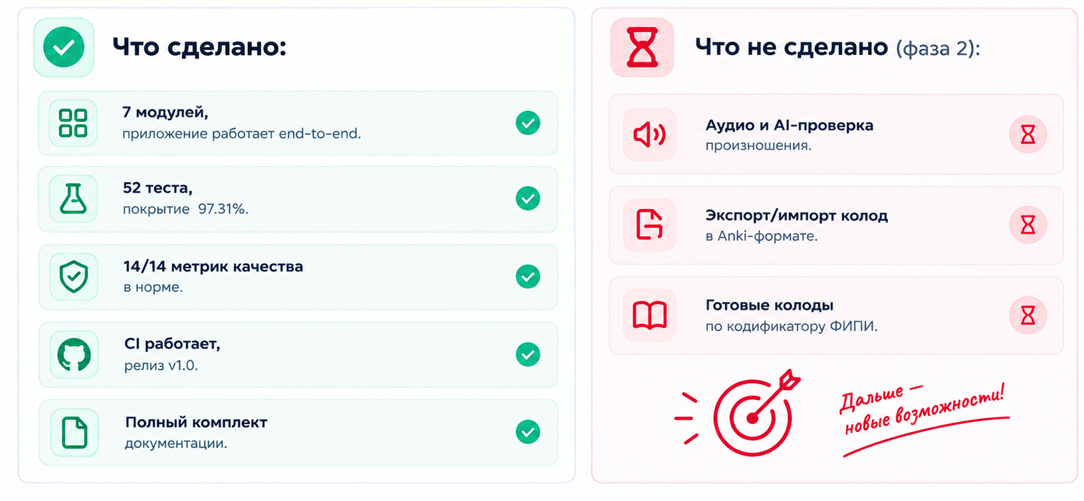
ИТОГИ

Slide 14
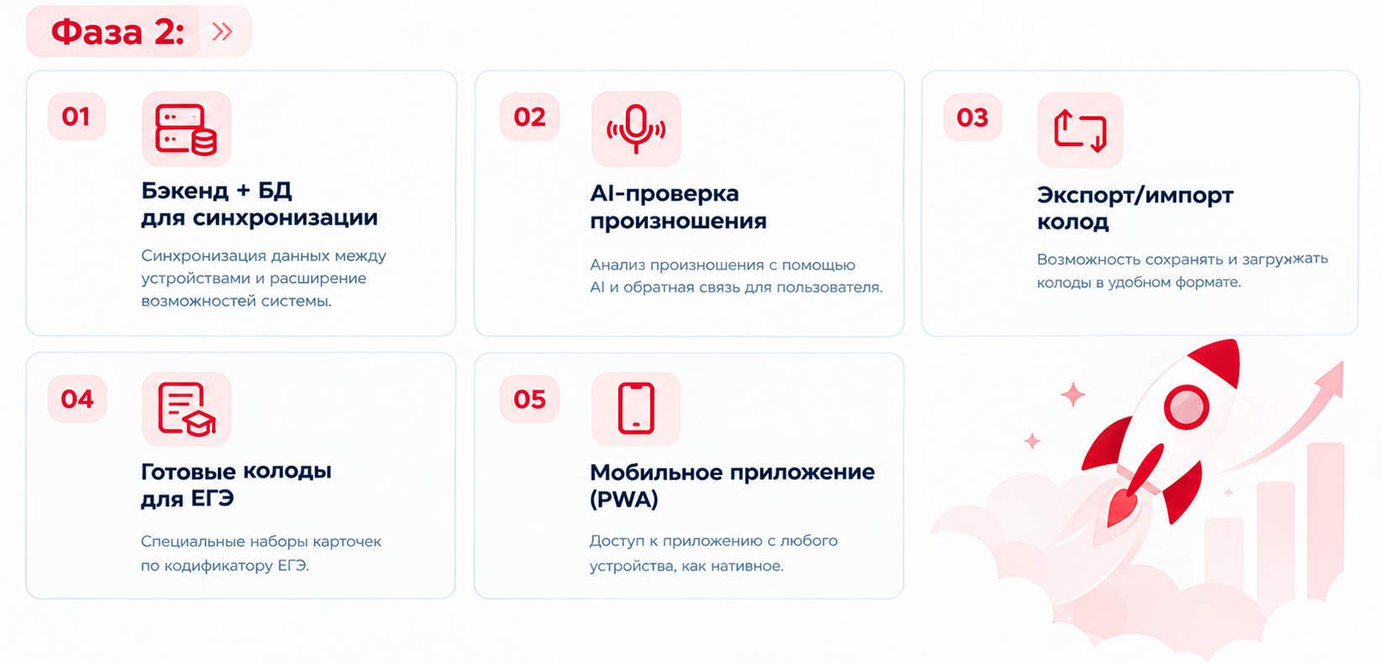
ПЛАНЫ РАЗВИТИЯ

Slide 15


